Slide 1






Môn Lịch sử
Lớp 4
Notes:
更多精彩模板请关注【沐沐槿PPT】https://mumjin.taobao.com/

Slide 2

Khởi động

Slide 3





Nối cột A với cột B
A
Nhà nước đầu tiên của nước ta là
Người đứng đầu nhà nước Văn Lang
Nước Văn Lang thành lập
Nước Văn Lang được thành lập ở đâu
B
Khoảng năm 700 TCN
Khu vực sông Hồng, sông Mã, sông Cả
Nước Văn Lang
Vua Hùng

Slide 4


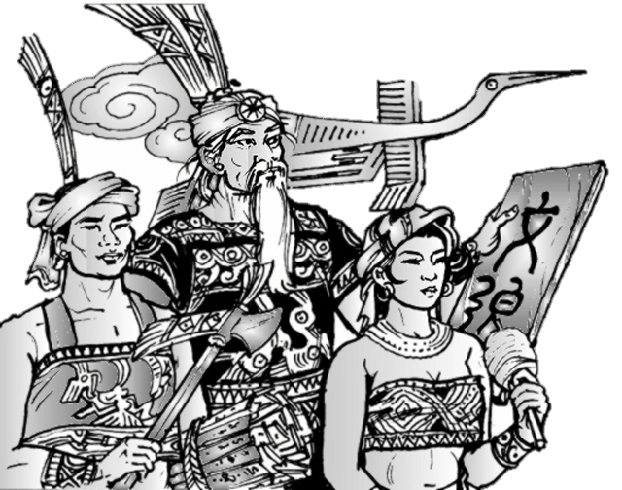
NƯỚC ÂU LẠC

Slide 5
Nội dung
1. Cuộc sống của người Lạc Việt và Âu Việt.
2. Sự ra đời của nước Âu Lạc.
3. Thành tựu đặc sắc của người dân nước Âu Lạc.
4. Nước Âu Lạc và cuộc xâm lược của Triệu Đà.

Slide 6
Cuộc sống của người Lạc Việt và Âu Việt

Slide 7


Em hãy đọc thầm nội dung phần chữ nhỏ “Ở vùng núi phía Bắc…. hoà hợp với nhau”
(SGK/ trang 15)

Slide 8
- Người Âu Việt và Lạc Việt sống hoà hợp với nhau.
1
Người Âu Việt sống ở đâu?
2
Đời sống của người Âu Việt và người Lạc Việt có những điểm giống và khác nhau gì?
3
Người dân Âu Việt và Lạc Việt sống với nhau như thế nào?
Người Âu Việt sống ở mạn Tây Bắc của nước Văn Lang.
- Cuộc sống của người Âu Việt và người Lạc Việt có nhiều điểm tương đồng với nhau. Họ đều biết chế tạo đồ đồng, đều biết rèn sắt, đều trồng lúa và chăn nuôi, tục lệ có nhiều điểm giống nhau.

Slide 9
- Người Âu Việt và Lạc Việt sống hoà hợp với nhau.
Người dân Âu Việt và Lạc Việt sống với nhau như thế nào?
3
1
Người Âu Việt sống ở đâu?
Người Âu Việt sống ở mạn Tây Bắc của nước Văn Lang.
2
Đời sống của người Âu Việt và người Lạc Việt có những điểm giống và khác nhau gì?
- Cuộc sống của người Âu Việt và người Lạc Việt có nhiều điểm tương đồng với nhau. Họ đều biết chế tạo đồ đồng, đều biết rèn sắt, đều trồng lúa và chăn nuôi, tục lệ có nhiều điểm giống nhau.

Slide 10

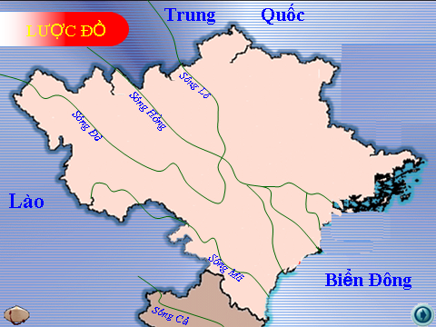
ÂU VIỆT
LẠC VIỆT
ÂU VIỆT
LẠC VIỆT

Slide 11
Sự ra đời của nước Âu Lạc

Slide 12
Năm 218 TCN…. Hà Nội ngày nay
(SGK trang 15)

Slide 13

1. Vì sao người Lạc Việt và Âu Việt lại hợp với nhau được thành một nước?
2. Ai là người có công hợp nhất đất nước của người Lạc Việt?
3. Nhà nước Âu Lạc ra đời vào thời gian nào? Ở đâu?
Vì họ có chung một kẻ thù ngoại xâm.
Thục Phán
An Dương Vương.
Nhà nước Âu Lạc ra đời vào năm 218 TCN. Ở vùng núi phía Bắc.

Slide 14
ÂU VIỆT
ÂU LẠC
LẠC VIỆT
ÂU VIỆT
Cổ Loa
LẠC VIỆT
GV Kết luận
Người Âu Việt và người Lạc Việt sống gần nhau lại có nhiều điểm tương đồng. Cuối TK III TCN, trước yêu cầu chống giặc ngoại xâm họ đã liên kết với nhau. Dưới sự lãnh đạo của Thục Phán, họ đã chiến thắng quân xâm lược Tần và lập ra một nước chung là nước Âu Lạc. Nước Âu Lạc là sự tiếp nối của nhà nước Văn Lang.

Slide 15
Những thành tựu đặc sắc của người dân nước Âu Lạc.

Slide 16
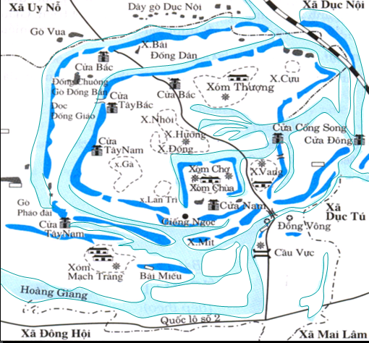
SƠ ĐỒ KHU THÀNH CỔ LOA
Vòng thành ngoại
Vòng thành trung
Vòng thành nội

Slide 17
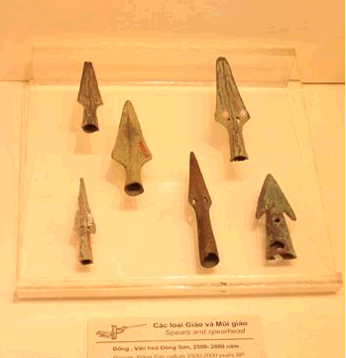
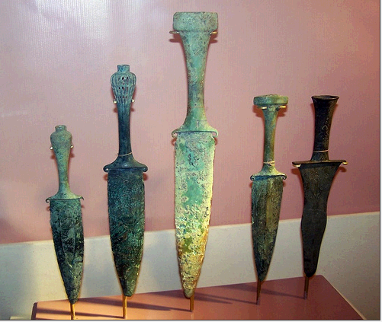
VŨ KHÍ CỔ LOA
MŨI GIÁO
DAO GĂM, KIẾM

Slide 18
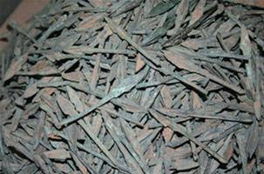
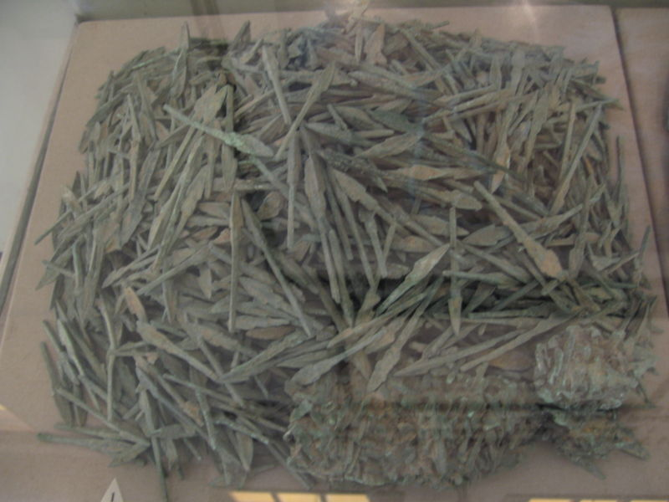
HÀNG VẠN MŨI TÊN ĐỒNG ĐƯỢC TÌM THẤY Ở PHÍA NAM THÀNH CỔ LOA ( CẦU VỰC )
CẦU VỰC

Slide 19
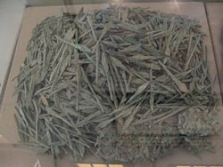
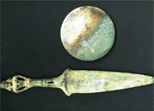
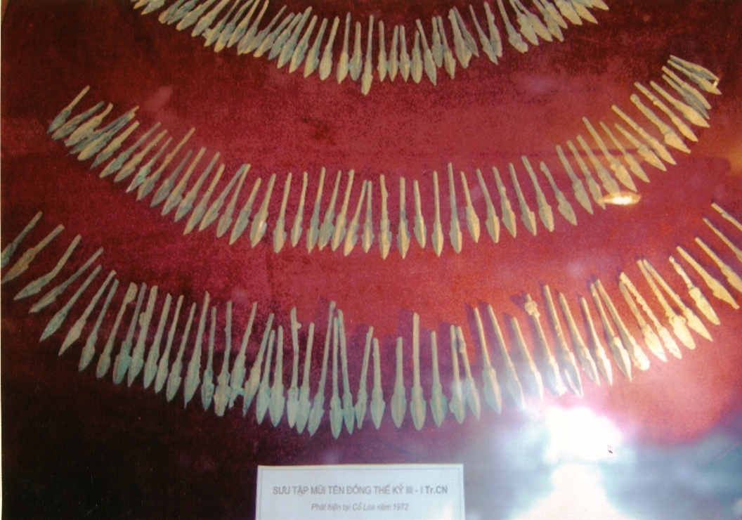
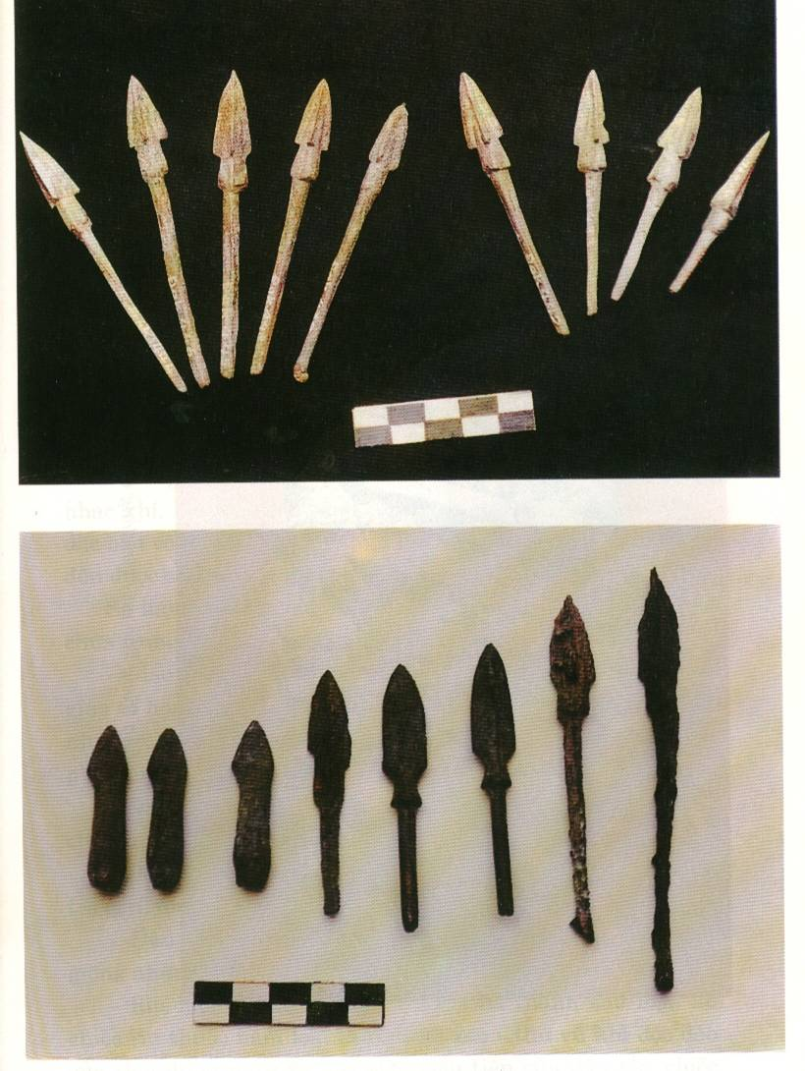
Dao găm, gương đồng
Mũi tên đồng

Slide 20
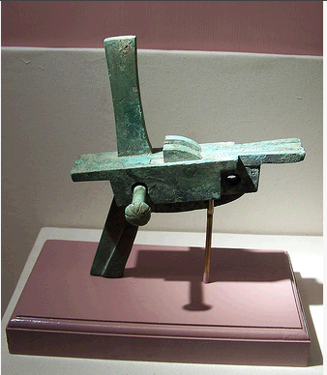
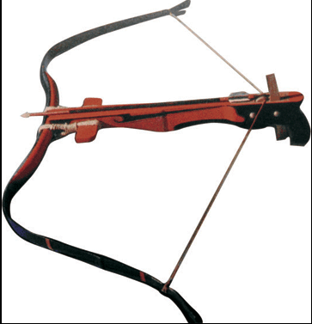
LẪY NỎ CỔ LOA

Slide 21
Thành Cổ Loa với kiến trúc
ba vòng hình ốc đặc biệt.
Thành tựu của người Âu Lạc
Lưỡi cày bằng đồng.
Biết kĩ thuật rèn sắt.
Nỏ bắn được nhiều mũi tên một lần.

Slide 22
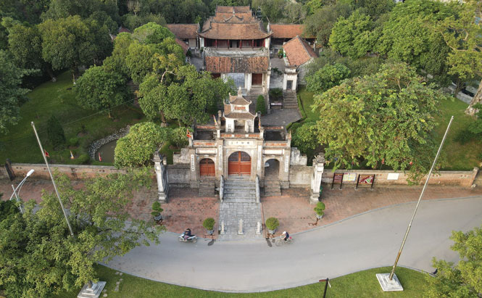
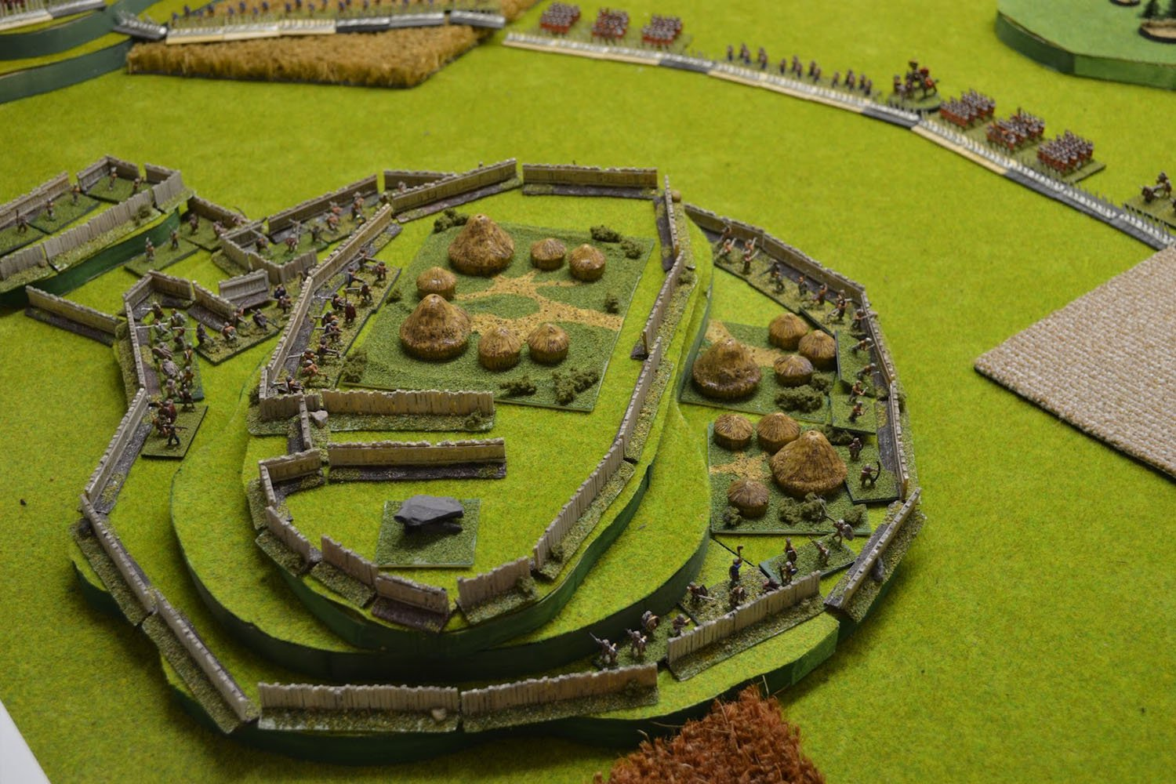
Thành Cổ Loa

Slide 23



Kết luận
Người Âu Lạc đạt được nhiều thành tựu trong cuộc sống, trong đó thành tựu rực rỡ nhất là về sự phát triển quân sự thể hiện ở việc bố trí thành Cổ Loa và chế tạo nỏ bắn được nhiều mũi tên một lần.

Slide 24
Nước Âu Lạc và
cuộc xâm lược của Triệu Đà.

Slide 25

Nước Âu Lạc và cuộc xâm lược của Triệu Đà.
- Dựa vào SGK, em hãy kể lại cuộc kháng chiến chống quân xâm lược của Triệu Đà của người dân Âu Lạc.
- Vì sao cuộc xâm lược của quân Triệu Đà lại thất bại.
- Vì sao năm 179 TCN, nước Âu Lạc lại rơi vào ách đô hộ của phong kiến phương Bắc?

Slide 26
NAM VIỆT
ÂU LẠC
Nhà Triệu thống trị
CỔ LOA

Slide 27


? Nguyên nhân thất bại của An Dương Vương?
- Do chủ quan nên mắc mưu kẻ thù.
Nội bộ chia rẽ, nhân dân không ủng hộ
? Theo em sự thất bại của An Dương Vương để lại cho đời sau bài học gì?
- Phải luôn cảnh giác với kẻ thù
- Phải xây dựng khối đoàn kết dân tộc, dựa vào sức mạnh toàn dân để đánh giặc

Slide 28
Ghi nhớ
Cuối thế kỉ III TCN, nước Âu Lạc tiếp nối nước Văn Lang. Nông nghiệp tiếp tục được phát triển. Kĩ thuật chế tạo ra nỏ bắn được nhiều mũi tên và việc xây dựng thành Cổ Loa là những thành tựu đặc sắc về quốc phòng của người dân Âu Lạc.
Năm 179 TCN, quân Triệu Đà đã chiếm được Âu Lạc.

Slide 29
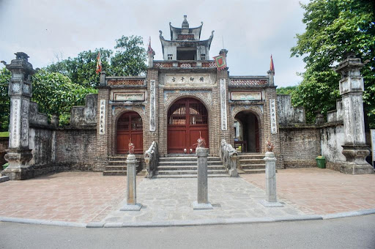
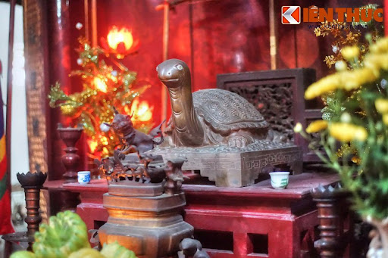
Đền thờ
An Dương Vương

Slide 30
Chúc các em
học tốt!

